Slide 1
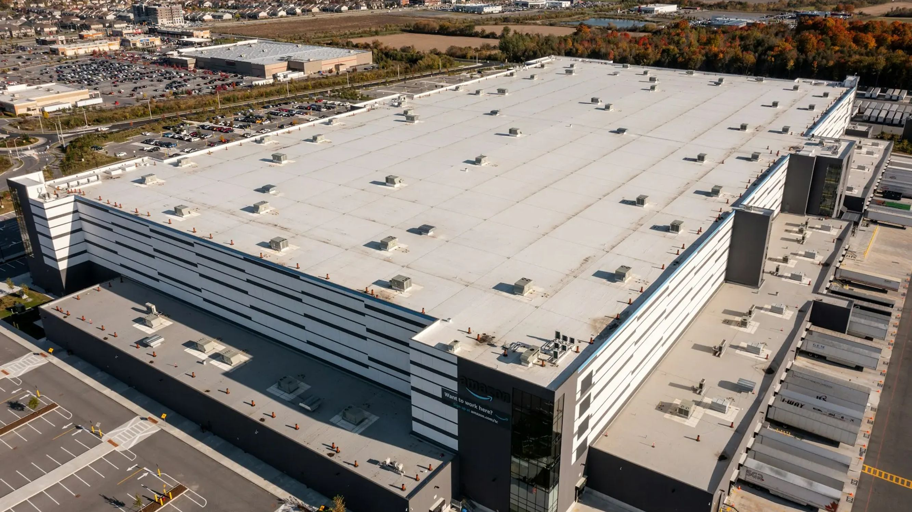
COMPANY PROFILE 2026
COLD-CHAIN 3PL & FRESH LOGISTICS
신선물류,
재경에 맡기세요.
냉동·냉장 식자재부터 온라인 신선식품까지. 보관·풀필먼트·운송을 한 번에 책임지는 콜드체인 3PL 파트너, 재경로지스｜물류입니다.
물류 상담 신청 →
대표전화
이메일
웹
070-8098-4559
contact@jeakyung.com
jeakyung.com

Slide 2






AT A GLANCE
숫자로 보는 재경
운송에서 시작해 콜드체인 3PL까지. 현장에서 쌓은 인프라가 곧 경쟁력입니다.
300 여 대
60 여 개
5 개 권역
-20~15 ℃
365 일
직영 차량
1톤 ~ 25톤
고객사·협력사
파트너십
수도권 3센터 +
호남·영남 식자재 센터
콜드체인 온도대
24시간 모니터링
수도권 ↔ 지방
정기 간선 운행
※ 수치는 2025년 4월 기준
재경로지스｜물류 · 회사소개서
02

Slide 3
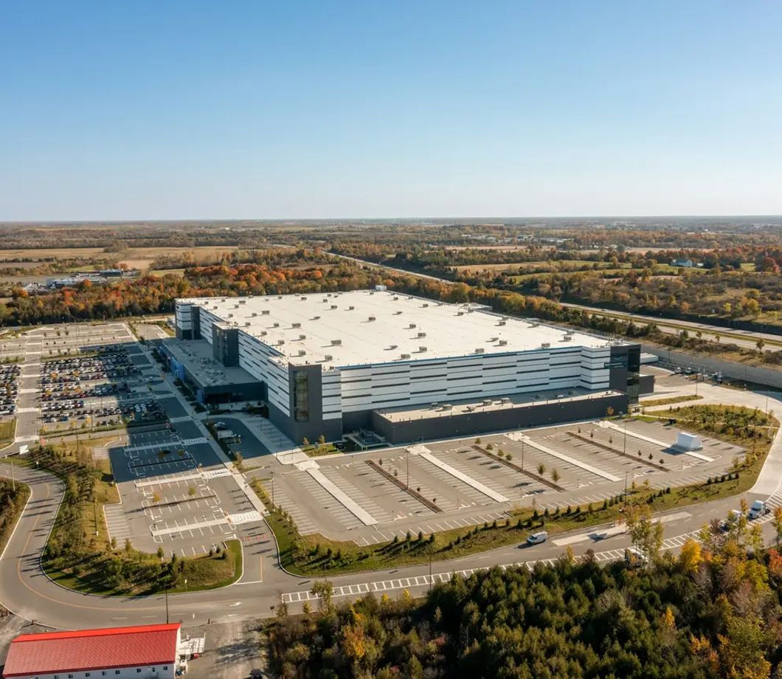
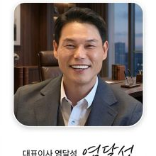
ABOUT US
현장을 이해하는 물류, 재경로지스｜물류
2013년 화물 운수사업으로 출발해 대기업 운송·중계물류를 거쳐, 지금은 식자재·신선식품 콜드체인 3PL을 전문으로 하는 종합 물류 기업입니다.
유한회사 재경로지스
유한회사 재경물류
재경상운
본사 · 광주
평택 · 3PL 운영
운송
“온도와 시간이 품질이 되는 신선물류에서, 약속한 시간에 약속한 상태로 전달하는 것 — 그것이 재경의 기준입니다.”
대표이사 염달성
재경로지스｜물류 · 회사소개서
03

Slide 4




WHY JAEKYUNG
재경을 선택해야 하는 4가지 이유
01
02
03
04
대기업이 검증한 운영
-20℃~+15℃ 콜드체인
센터 + 운송 원스톱
채널별 맞춤 운영
HL홀딩스 전담 물류사로 삼성웰스토리 DC·현대그린푸드 TC를 운영합니다.
냉동·냉장·정온 전 온도대, 24시간 온도 모니터링, HACCP 기준 위생 관리.
직영 차량 300여 대와 365일 간선망. 보관부터 배송까지 한 곳에서.
급식 DC, 통과형 TC, 온라인 B2B·B2C까지 — 채널에 맞는 운영을 설계합니다.
재경로지스｜물류 · 회사소개서
04

Slide 5
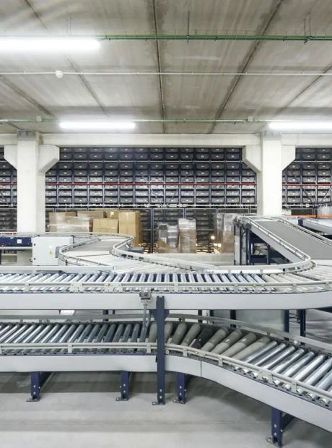
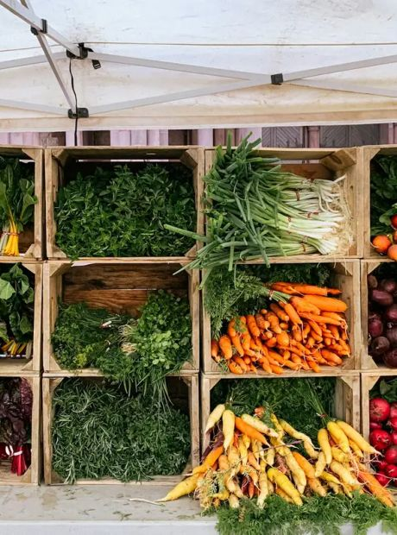

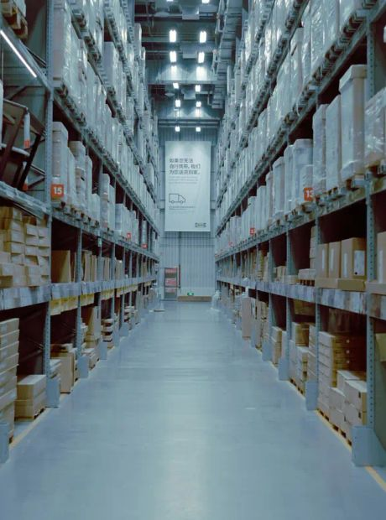
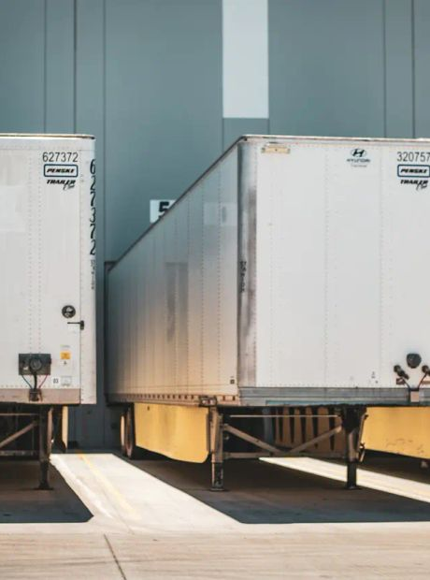
SERVICES
필요한 물류를 한곳에서
01
02
03
04
05
3PL 물류대행
신선식품 풀필먼트
기업운송
보관물류
물류컨설팅
입고·보관·주문 처리·출고 일괄 대행
B2B·B2C 주문부터 보냉 포장·배송까지
1~25톤 · 특수화물 · 납품 · 정기 간선
냉동·냉장·상온 보관과 입출고 연계
냉장센터 설계 · 운영 시스템 · 물류비 진단
재경로지스｜물류 · 회사소개서
05

Slide 6
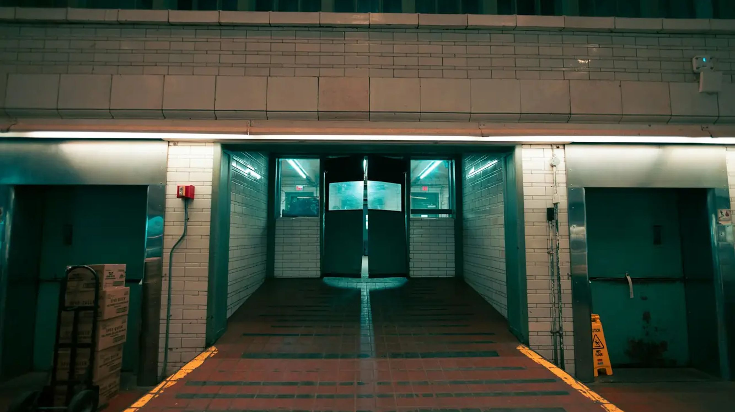
COLD-CHAIN CAPABILITY
온도가 곧 품질입니다
상품이 요구하는 온도대 그대로, 입고부터 출고까지 끊김 없이 관리합니다.
냉동
냉장
정온
-20℃
0℃
+10℃
+15℃
24h
HACCP
보냉
실시간 온도 모니터링
기준 위생 관리 체계
출고 포장·차량 온도 유지
재경로지스｜물류 · 회사소개서
06

Slide 7
OPERATING MODELS
채널에 맞춘 세 가지 운영 방식
DC
01
02
03
04
보관형 배송센터
입고·온도 검수
냉장·냉동 보관
주문별 피킹
배송·납품
예) 급식·식자재 유통
TC
01
02
03
04
통과형 센터
차량 입고
행선지 분류
즉시 상차
당일 출고
예) 크로스도킹 물류
B2B
01
02
03
04
온라인 풀필먼트
주문 수신
피킹·보냉 패킹
출고·운송
재고 리포트
예) D2C 식품 브랜드
재경로지스｜물류 · 회사소개서
07

Slide 8
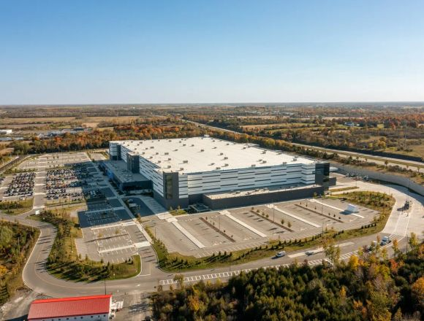
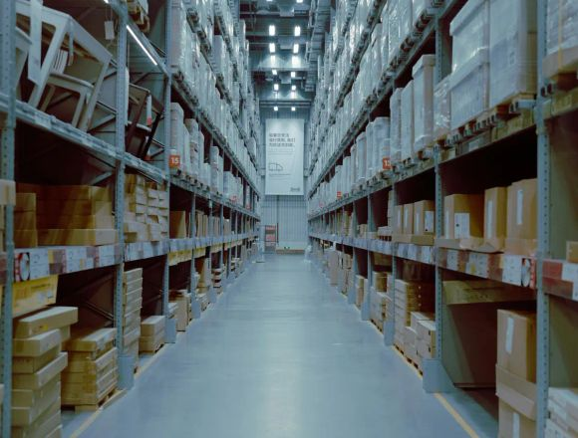
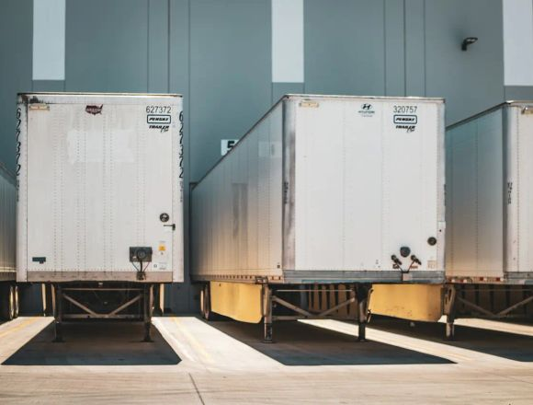
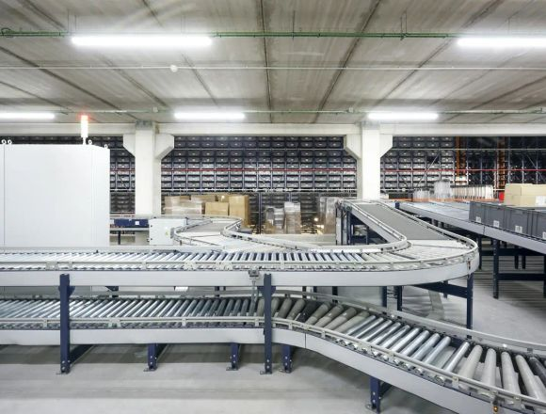
REFERENCES
대표 수행 사례
2021.07 ~
2023.12 ~
2023.12 ~
B2B 온라인
HL홀딩스
삼성웰스토리 DC
현대그린푸드 TC
바르닭 · 작심닭 등
홈쇼핑 B2C 콜드체인 3PL로 시작해 전담 물류 파트너로 성장
HL홀딩스와 DC 공동 운영 · B2B/B2C 콜드체인
동탄 TC 전담 운영 · 입고 즉시 분류·출고
온라인 식품 브랜드의 B2B 유통 출고 책임 운영
재경로지스｜물류 · 회사소개서
08

Slide 9
CLIENTS & PARTNERS
국내 대표 유통·식품 기업과 함께합니다
50~60여 개 고객사·협력사와 파트너십을 이어가고 있습니다.
식자재 · 급식
HL홀딩스
삼성웰스토리
현대그린푸드
동원홈푸드
CJ제일제당
온라인 유통
쿠팡
컬리
배민 B마트
신세계유통
바르닭
작심닭
리테일 · 풀필먼트
이마트에브리데이
현대홈쇼핑
푸디버스
푸드나무
운송 · 택배
LX판토스
CJ대한통운
롯데택배
경동택배
한샘
재경로지스｜물류 · 회사소개서 · 수행 이력 기준
09

Slide 10

NETWORK
전국을 잇는 센터·운송 네트워크
수도권 3개 센터
호남·영남 식자재 센터
수도권
이천 · 안성1·2 · 동탄
이천·안성 1·2센터, 동탄 물류단지 — 온라인 유통 콜드체인 거점
광주·울주 거점으로 지역 급식·식자재 배송
365일 간선
직영 차량 300여 대
1톤~25톤 · 기업물류·특수화물·납품운송
영남 · 울주
호남 · 광주
식자재 센터
식자재 센터 · 본사
재경로지스｜물류 · 회사소개서 · 2025년 4월 기준
10

Slide 11
HISTORY
운송에서 콜드체인 3PL까지, 2013 — 2026
2013
2015
2018
2019
2021
2022
2023
2024–26
재경로지스 설립
화물 운수사업·운송주선
대기업 운송·구간 택배
롯데칠성·삼성전자·대림산업
한화케미칼·LG화학·한샘 특판 운송
현대리바트·아모레퍼시픽·이마트에브리데이
HL홀딩스 전담 물류
쿠팡 콜드체인 3PL, 안성 1센터
컬리 콜드체인 3PL
삼성웰스토리 DC·현대그린푸드 TC
B마트·푸디버스, 안성 2센터
HL홀딩스 3PL 운영 전담 파트너
바르닭·작심닭 B2B 온라인 유통
재경로지스｜물류 · 회사소개서
11

Slide 12
HOW WE START
재경과 시작하는 5단계
현재 물류를 먼저 이해하고, 무리 없이 옮겨 오는 것부터 시작합니다.
1
2
3
4
5
상담
현장 진단
운영 설계·견적
시범 운영
본 운영
상품·물동량·채널 파악
현행 물류 흐름과 온도 조건 점검
센터·운송·인력 구성 제안
소규모로 운영 기준 검증
정기 리포트로 지속 개선
지금 운영 중인 물류, 비용과 품질을 함께 점검해 드립니다.
카카오톡 상담 pf.kakao.com/_xgrFxhn
재경로지스｜물류 · 회사소개서
12

Slide 13
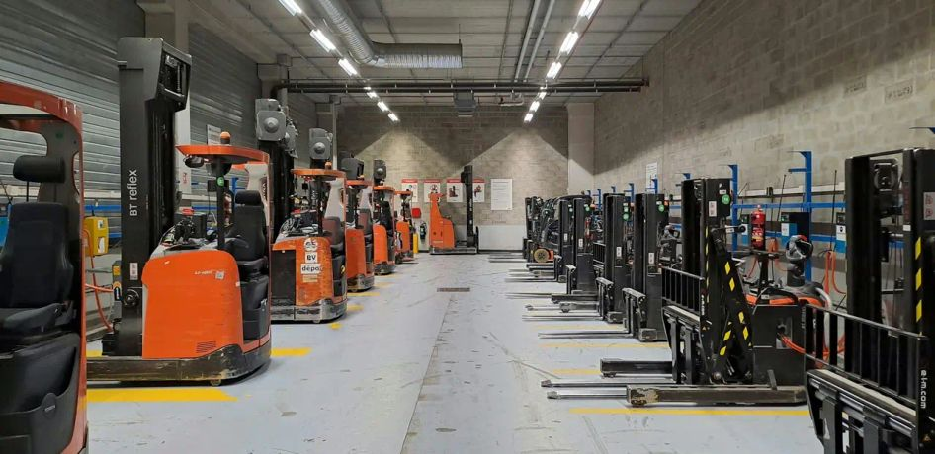
SAFETY & ESG
안전이 곧 서비스 품질입니다
✓
안전보건경영방침 운영
2024년 1월 제정, 전 사업장 공통 적용
✓
원청 수준의 안전보건관리
HL홀딩스 동탄냉장 협력사 안전보건관리계획 이행
✓
위험성평가 상시 운영
SOCIAL CONTRIBUTION
지게차·상하차·냉동창고 작업 위험요인 개선
지역과 함께 성장하는 기업
광주광역시장애인체육회 후원기업으로 지역 장애인 체육 발전을 지원하고 있습니다.
✓
신선 품질 관리
입고 온도 검수 · 24시간 모니터링 · 보냉 출고
재경로지스｜물류 · 회사소개서
13

Slide 14
CONTACT
신선물류 고민,
재경이 함께 풀겠습니다.
대표전화
본사
이메일
070-8098-4559
062-952-9794
contact@jeakyung.com
jeakyung.com/company-profile · 카카오톡 상담 pf.kakao.com/_xgrFxhn
재경로지스｜물류 · 회사소개서 · 사진: Unsplash
14

